Slide 1


北方国际教育集团
电动压缩机
更换
电动压缩机更换

Slide 2

目录
01
概述
03
工作原理
02
组成
04
操作步骤
https://www.zhijiaobf.cn

Slide 3
PART-01
概述
Overview

Slide 4
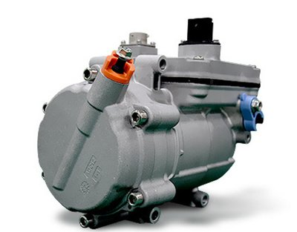
概述
传统车的压缩机是通过压缩机电磁离合器的吸合，促使发动机带动压缩机运转。电动车没有发动机，它的压缩机是通过高压电源直接驱动的。与传统车的压缩机有区别，这里将电动车上的空调压缩机称为电动压缩机。压缩机通过电控，控制电机带动泵体运转，实现空调系统冷媒的流动，进而实现系统制冷和制热。

Slide 5
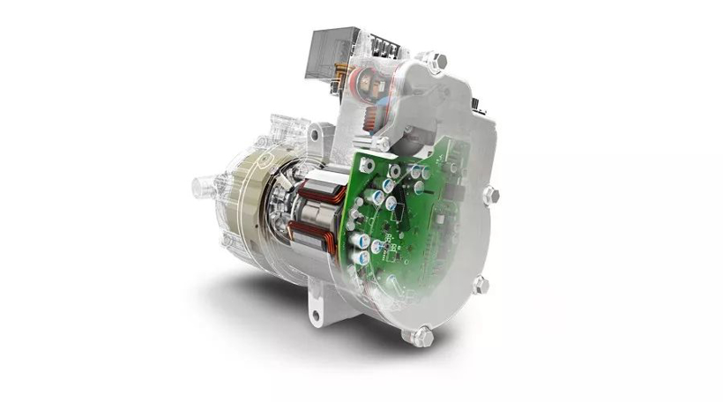
电动涡旋压缩机在工作时由驱动电机旋转带动涡旋盘共转，制冷剂通过滤芯吸入到静涡盘的外围部分，随着驱动轴的旋转，动涡旋盘在静涡旋盘内按轨迹运转。使动、定涡旋盘之间形成由外向内体积逐渐缩小的六个腔，制冷剂在动、定涡旋盘所组成的六个月牙形压缩腔内被逐步压缩，最后从定涡旋盘中心孔通过阀片将被压缩后的制冷气体连续排出。

Slide 6
PART-02
组成
Composition

Slide 7
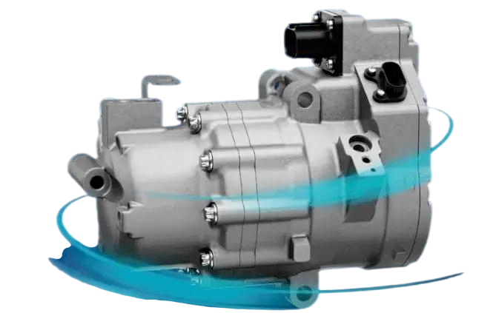
电动涡旋式空调压缩机主要由，电机，控制板固定涡旋体(静盘，又称静涡旋盘)动涡旋体(动盘，又称动涡旋盘)止推机构(由钢球、定珠圈和止推垫片组成)、偏心回转机构(由曲轴、偏心套、滚针轴承组成)、密封装置及排气阀片等组成。

Slide 8
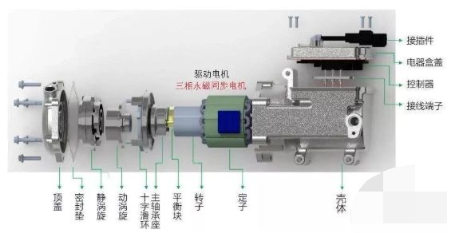

Slide 9
PART-03
工作原理
How it works

Slide 10
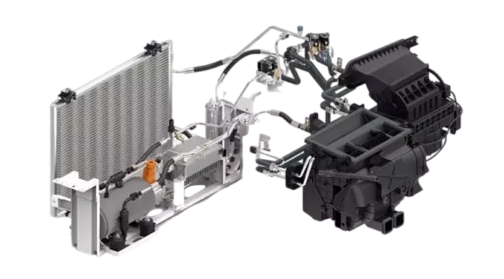
一体化电动涡旋压缩机主要由端盖、机壳、动盘、静盘、支撑盘、防自转机构、径向柔性机构、电机、电控部分组成。压缩机通过电控控制电机转动，通过曲轴带动压缩机工作，涡旋盘绕着静涡旋盘做回转运动气态制冷剂从吸气口进入吸气腔，相继被摄入到外围与吸气腔相通的月牙形气腔里。随着月牙形气腔的闭合，并且密闭容积逐渐被转移到静涡盘的中心且不断缩小，气体被不断压缩而压力升高，最终从中间的排气口排出。

Slide 11
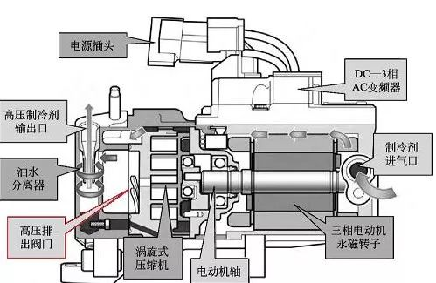
因电动汽车中使用的是直流电池，想要驱动电机正常稳定的工作，必须借助控制模块（变频器）将直流电转化为交流电。即通过控制模块中电压控制器件，按照一定的规律轮流加上占空比脉冲调制控制电压。
当直流高压电流经过变频器后，在输出端形成三相正弦交流电流，保证三相永磁同步电机平稳运转的同时，产生足够的转矩以驱动压缩机运转。

Slide 12
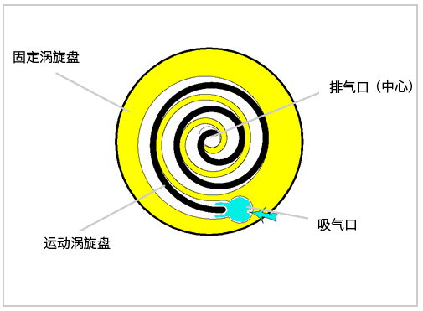
新能源车压缩机主要是指运用可再生能源作为动力源，采用电力或氢能驱动的车辆所使用的空气压缩机。其工作原理与普通汽车的压缩机有所不同。
新能源车压缩机是一种能将空气压缩为高压气体的机械设备，其工作原理是通过电力或氢能驱动电机，使压缩机进行旋转，并将环境空气吸入后压缩至高压状态。在压缩过程中，压缩机的内部温度会不断上升，需通过冷却系统将其散热，以保证工作效率和稳定性

Slide 13
PART-04
操作步骤
Operation Stepsr

Slide 14
1，关闭车辆电源，断开低压蓄电池负极，等待十到十五分钟，。
2，拔下高压插头使用万用表测量，有无电压，没电压，可进行下一步维修。
3，打开车辆高低压管路的防尘盖，连接制冷剂回收机，把制冷剂进行回收，防止对大气造成污染。
4，举升车辆，拔下压缩机的低压插头和高压插头。
5，拆卸压缩机的高低压管路，并使用不掉碎屑的无纺布堵住压缩机和车辆的管路接口。
6，拆下压缩机的固定螺丝，先拆下面的，在拆上面的。操作比较省力。
7，安装的步骤与拆卸相反，安装空调管路时，涂抹少量的压缩机油，防止管路密封圈压坏。

Slide 15
北方国际教育集团
电动压缩机更换
谢谢观看！
电动压缩机更换

